Slide 1
William Shakespeare
(1564-1616)

Slide 2
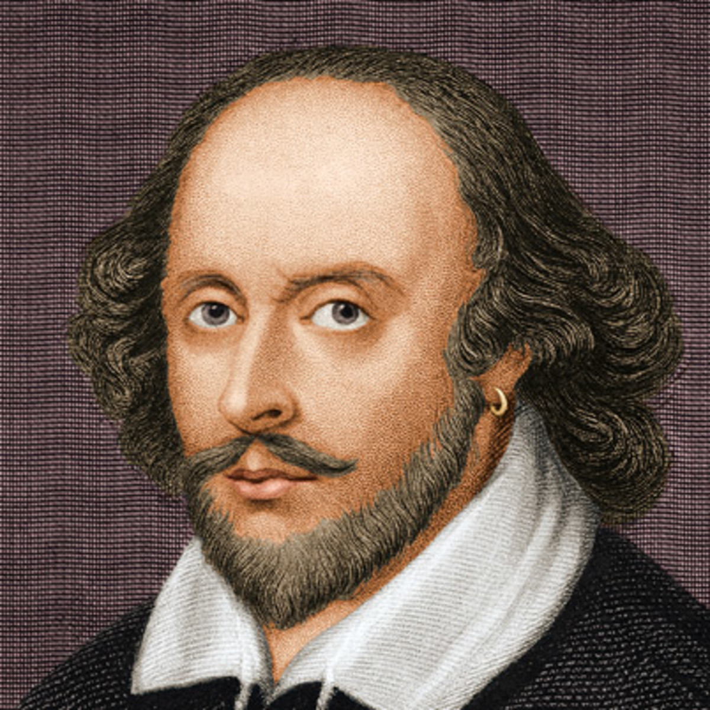

Slide 3
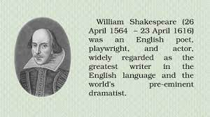

Slide 4
Ուիլյամ Շեքսպիր ապրիլի 26, 1564, Ստրատֆորդ ըփոն Էյվոն, Ուորիքշիր, Անգլիա և Էյվոնի Սթրաթֆորդ, Ուորիքշիր, Անգլիա - ապրիլի 23 (մայիսի 3), 1616, Ստրատֆորդ ըփոն Էյվոն, Ուորիքշիր, Անգլիա, անգլիացի բանաստեղծ, դրամատուրգ և դերասան, որ հաճախ համարվում է խոշորագույն անգլիալեզու գրողն ու աշխարհի լավագույն դրամատուրգը։ Հաճախ կոչվում է Անգլիայի ժողովրդական բանաստեղծ և Էյվոնի երգիչ։ Նրա պահպանված ստեղծագործությունները, որոնց շարքում կան համահեղինակությամբ գրված մի քանի աշխատանքներ, ներառում են մոտավորապես 39 պիես], 154 սոնետ, երկու ծավալուն պոեմներ և մի քանի այլ բանաստեղծություններ, որոնց մի մասի հեղինակային պատկանելությունը հստակ չէ։ Շեքսպիրի պիեսները թարգմանվել են ժամանակակից բոլոր հիմնական լեզուներով և բեմադրվում են ավելի հաճախ, քան այլ դրամատուրգների ստեղծագործություններ։
Շեքսպիրը ծնվել և հասակ է առել Ստրատֆորդ ըփոն Էյվոնում (Ուորիքշիր)։ Տասնութ տարեկանում նա ամուսնացել է Էնն Հաթաուեյի հետ և ունեցել երեք երեխա՝ Սյուզանան և երկվորյակներ Համնետն ու Ջուդիթը։ Շեքսպիրն իր կարիերան սկսել է Լոնդոնում 1585 թվականից մինչև 1592 թվականն ընկած ժամանակահատվածում՝ հաջողությամբ հանդես գալով որպես դերասան, գրող և «Լորդ սենեկապետի ծառաները» (անգլ.՝ Lord Chamberlain's Men, այլ թարգմանությամբ՝ «Լորդ սենեկապետի մարդիկ) անունը կրող թատերական ընկերության բաժնետեր, որը հետագայում հայտնի է դարձել «Թագավորի մարդիկ» (անգլ.՝ King's Men) անունով։Շեքսպիրի ստեղծագործությունների մեծ մասը գրվել են 1589-1613 թվականներին:Մինչև մոտավորապես 1608 թվականը նա գրել է մեծ մասամբ ողբերգություններ, այդ թվում՝ «Համլետ (ողբերգություն)», «Օթելլո», «Արքա Լիր» և «Մակբեթ» ստեղծագործությունները, որոնք բոլորը համարվում են անգլերենով ստեղծված լավագույն գրական նմուշներից:

Slide 5
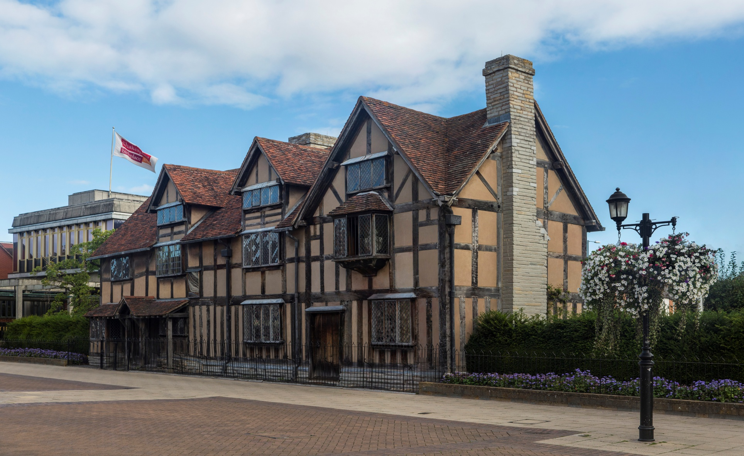
John Shakespeare's house, believed to be Shakespeare's birthplace, in Stratford-upon-Avon
Ջոն Շեքսպիրի տունը Ստրատֆորդ ըփոն Էյվոնում, որտեղ, ըստ ավանդության, ծնվել է Շեքսպիրը

Slide 6
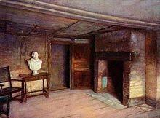

Slide 7
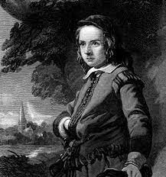

Slide 8
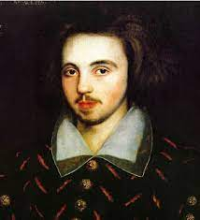

Slide 9
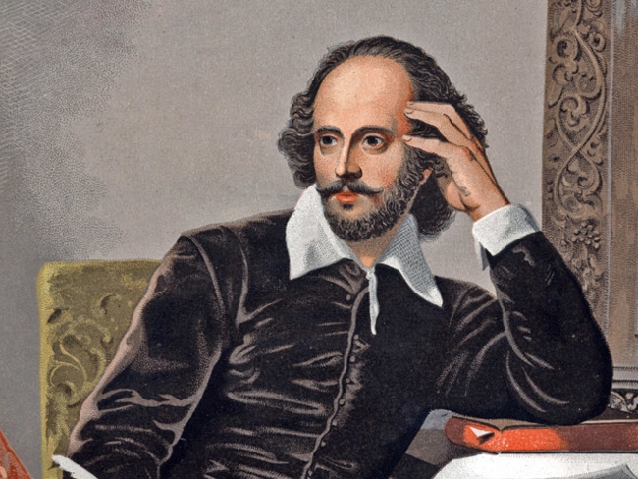

Slide 10
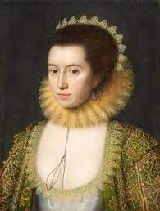
Shakespeare's wife Anne Hathaway
Շեքսպիրի կինը՝Էնն Հաթվեյը

Slide 11
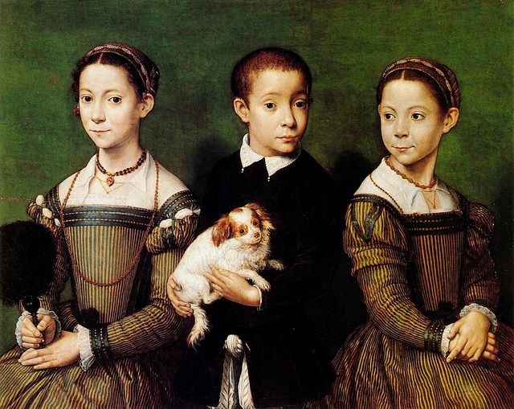
Shakespeare`s children Susanna ,and the twins Hamnet and Judith
Շեքսպիրի երեխաները՝ Սյուզանան և երկվորյակներ Համնետն ու Ջուդիթը

Slide 12
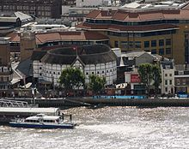
The reconstructed Globe Theatre on the south bank of the River Thames in London Վերակառուցված «Գլոբուս» թատրոնը Թեմզայի հարավային ափին, Լոնդոն

Slide 13
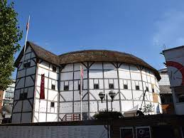

Slide 14
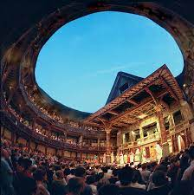

Slide 15
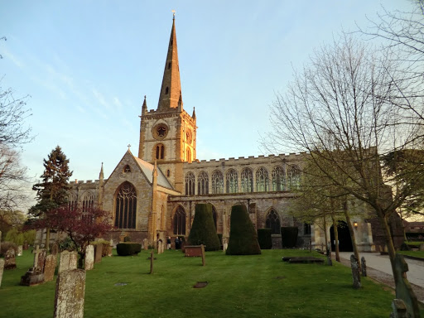
Holy Trinity Church, Stratford-upon-Avon, where Shakespeare was baptized and is buried
Սուրբ Երրորդության եկեղեցին (Ստրատֆորտ ըփոն Էյվոն), որտեղ Շեքսպիրը մկրտվել է և թաղվել

Slide 16
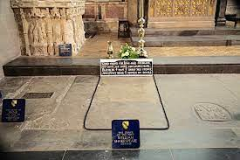
Shakespeare's grave, next to those of Anne Shakespeare, his wife, and Thomas Nash, the husband of his granddaughter
Շեքսպիրի գերեզմանը (նրա կողքին թաղված են կինը՝ Էնն Շեքսպիրը, և Թոմաս Նեշը՝ թոռնուհու ամուսինը

Slide 17
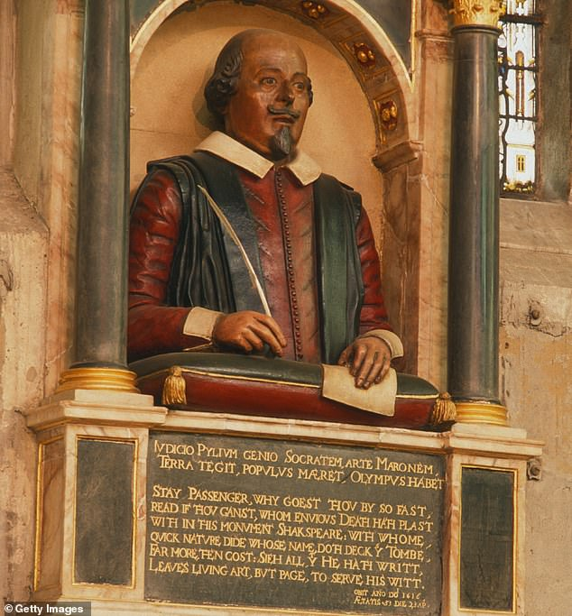
Shakespeare's funerary monument in Stratford-upon-Avon
Շեքսպիրի շիրմաքարը Ստրատֆորդ ըփոն Էյվոնում

Slide 18
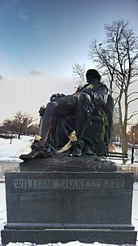
A recently garlanded statue of William Shakespeare in Lincoln Park, Chicago, typical of many created in the 19th and early 20th centuries
Վիլյամ Շեքսպիրի արձանը Չիկագոյի Լինքոլն այգում ՝ստեղծվել է 19-րդ դարին և 20-րդ դարի սկզբին հատուկ ձևով

Slide 19
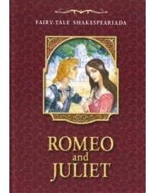

Slide 20
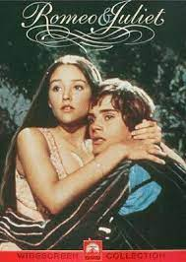

Slide 21
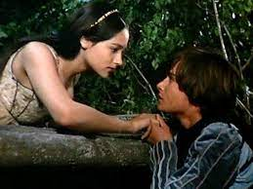

Slide 22
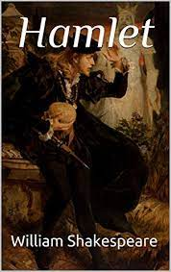

Slide 23
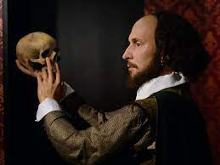

Slide 24
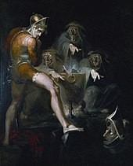
Macbeth Consulting the Vision of the Armed Head. By Henry Fuseli, 1793–1794. Forger Shakespeare Library, Washington.
Մակբեթը տեսնում է զինված գլուխը, Հենրի Ֆյուզելի, 1793-1794, Ֆոլջերի Շեքսպիրի գրադարան, Վաշինգտոն

Slide 25
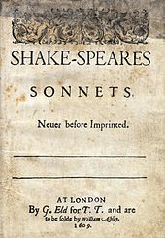

Slide 26
A Madrigal
Crabbed Age and Youth
Cannot live together:
Youth is full of pleasance,
Age is full of care;
Youth like summer morn,
Age like winter weather;
Youth like summer brave,
Age like winter bare:
Youth is full of sports,
Age's breath is short,
Youth is nimble, Age is lame:
Youth is hot and bold,
Age is weak and cold,
Youth is wild, and Age is tame:-
Age, I do abhor thee;
Youth, I do adore thee;
O! my Love, my Love is young!
Age, I do defy thee-
O sweet shepherd, hie thee,
For methinks thou stay'st too long.
William Shakespeare

Slide 27
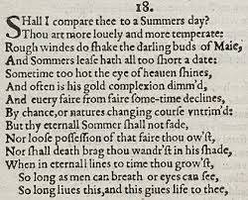
Թարգմանությունը
ՍԱՄՎԵԼ ՄԿՐՏՉՅԱՆԻ
Կարիք կա՞ արդյոք քեզ համեմատել ամռան օրվա հետ,
Օ՜ , դու ավելի չնաշխարհիկ ես, շա՜տ ավելի մեղմ:
Հողմերը վայրագ կոտրում են գարնան վարդը բուրավետ,
Եվ վաղանցի՜կ է չքնաղ ամառվա ժամանակը սեղմ:
Հաճախ է լինում, որ աչքը երկնի շողում է պայծառ,
Եվ հաճախ այնպես մթնում է նրա դեմքը հուրհրան.
Գեղեցկությունը հաճախ է կորցնում էությունն իր վառ,
Երբ բնությունը դյուրափոխությամբ փոխում է նրան:
Հավիտենական միայն կլինի քո ամառը պերճ,
Բնավ չի կորչի հմայքը անանց քո գեղեցկության,
Մահը չի ասի, թե քայլում ես իր ստվերում անվերջ,
Երբ պիտի ապրես իմ քերթվածներում հար ու հավիտյան:
Մինչ մարդիկ շնչում և աչքերը մինչ տեսնում են սրանք,
Դու չես մահանա, և իմ տողերը քեզ միշտ կտան կյանք:

Slide 28
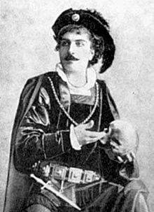
Պետրոս Ադամյան հայ առաջին Համլետը

Slide 29
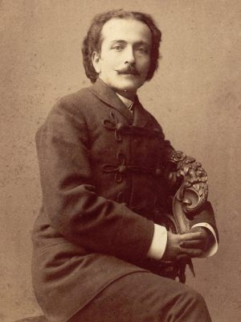

Slide 30
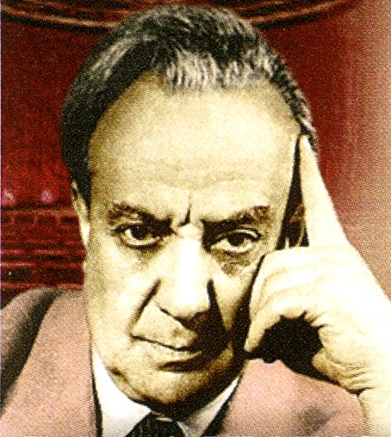
Դերասան, գրող Վահրամ Փափազյանի դիմանկարը: Փափազյանը համարվում էր Սովետական Միության ամենալավ շեքսպիրյան դերասանը, հատկապես հայտնի էր իր Օթելլոյի դերակատարությունը:

Slide 31
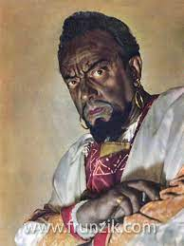

Slide 32
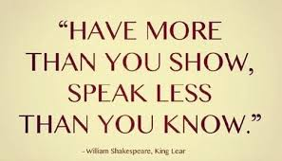
Shakespeare's famous quotes
Շեքսպիրի աֆորիզմներից

Slide 33
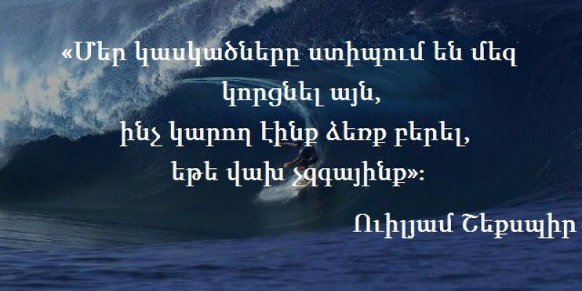

Slide 34
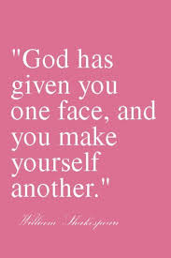

Slide 35
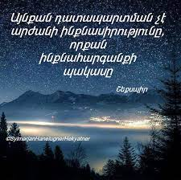

Slide 36


Slide 37
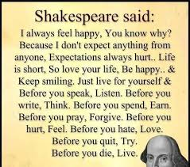
Շեքսպիրն ասել է. Ես միշտ ինձ երջանիկ եմ զգում, գիտեք` ինչու...
Որովհետև ես ոչ մեկից ոչինչ չեմ սպասում, սպասումը միշտ ցավ է, իսկ կյանքը շատ կարճ է.
Այնպես որ սիրիր կյանքդ, երջանիկ եղիր ու ժպտա, նախքան խոսելը լսիր, նախքան գրելը մտածիր, նախքան ծախսելը աշխատիր, նախքան աղոթելը ներիր, նախքան ցավ պատճառելը զգա, նախքան ատելը սիրիր, նախքան մեռնելը ապրիր...

